Slide 1
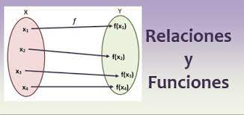
RELACIONES Y FUNCIONES

Slide 2

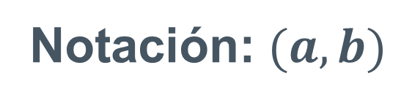
Par ordenado
Producto cartesiano
Se define como producto cartesiano entre dos conjuntos, no vacíos, A y B al conjunto de todos los pares ordenados que tienen como primera componente a un elemento de A y como segunda componente a un elemento de B.
Conjunto de dos elementos, tal que al elemento de la izquierda se le denomina primera componente y al de la derecha se le denomina segunda componente.
Notación: $(a, b)$
Notación: $A×B$

Slide 3

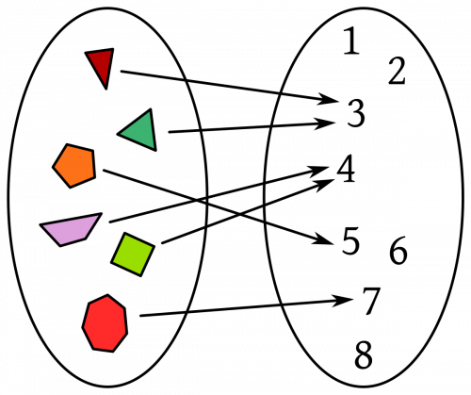
R es una relación “de A a B” si y solo si R es subconjunto de A x B.
Es decir, conjunto de pares ordenados formados de la correspondencia entre los elementos de dos conjuntos dados.

Slide 4
Ejemplo
Sean los conjuntos L; formado por las vocales latinas, y G; formado por las vocales griegas
Estableceremos la relación de correspondencia de las vocales latinas con las vocales griegas (transliteración), R: L→G.
Representación con pares ordenados

Slide 5
Ejemplo
Representación gráfica

Slide 6
Ejemplo
Representación gráfica

Slide 7

observaciones
1) Si en una relación R un elemento a esta relacionado con otro elemento b, esto se simboliza de dos formas:
i) (a, b) $∈$ R
ii) a R b
Se dice que “b” es la imagen de “a” bajo la relación R, o bien que “a” es la pre–imagen de “b” bajo la relación R.
2) Si la relación R esta definida de A a B, A se llama conjunto de partida y B se llama conjunto de llegada.

Slide 8
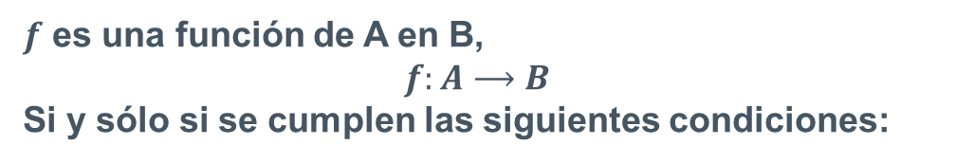


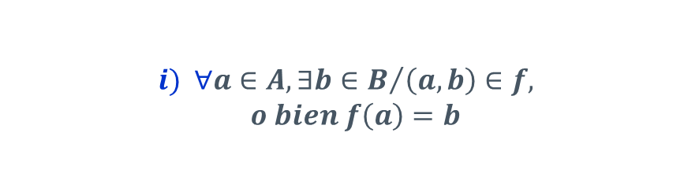
Función
Una función es una relación en que a cada elemento del conjunto de partida le corresponde un único elemento del conjunto de llegada.
Notación:
$$f : A⟶B$$
se lee f es función de A en B).
$f$ es una función de A en B,
$$f:A⟶B$$
Si y sólo si se cumplen las siguientes condiciones:
$$i) ∀a∈A,∃b∈B/{\left(a,b\right)}∈f,$$
$o bien f\left(a\right)=b$
$$ii) Si \left(a,b\right)∈f y \left(a,c\right)∈f,$$
$entonces b=c$

Slide 9
Función
Conceptos:
  Dominio: es el conjunto de todos los valores para los cuales está definida la función y se denota Dom f.
  Rango : es el conjunto de todos los valores que toma la variable dependiente (Y), y se denota Ran f.
  Función Creciente: es aquella que al aumentar la variable independiente, también aumenta la variable dependiente.
  Función Decreciente: es aquella que al aumentar la variable independiente, la variable dependiente disminuye.

Slide 10

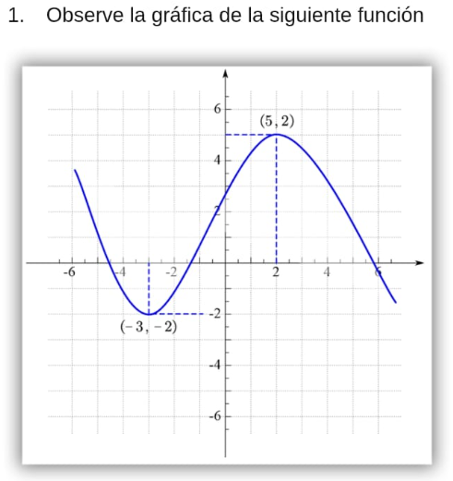
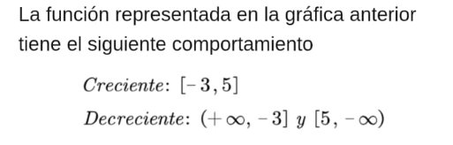

Slide 11
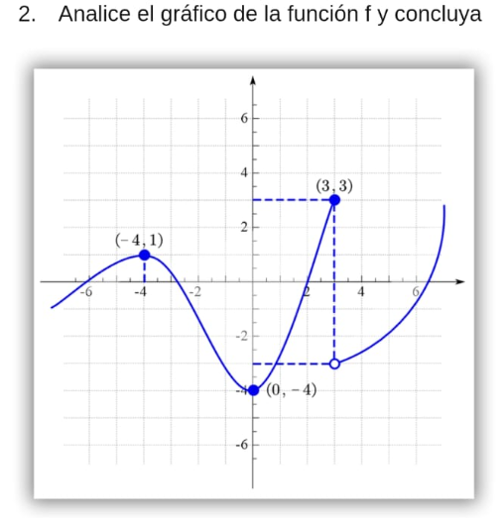
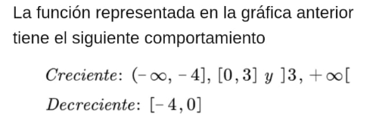

Slide 12

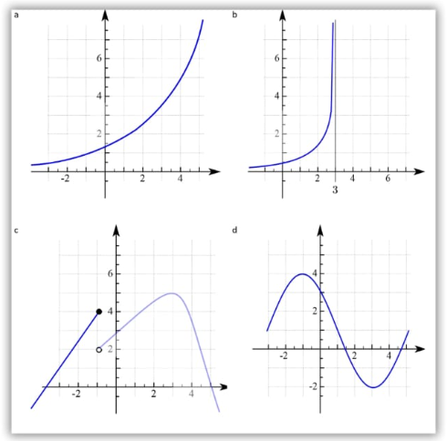
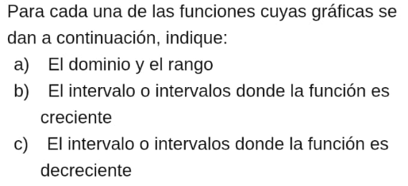

Slide 13
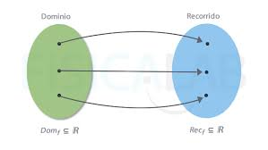
Dominio y Recorrido

Slide 14
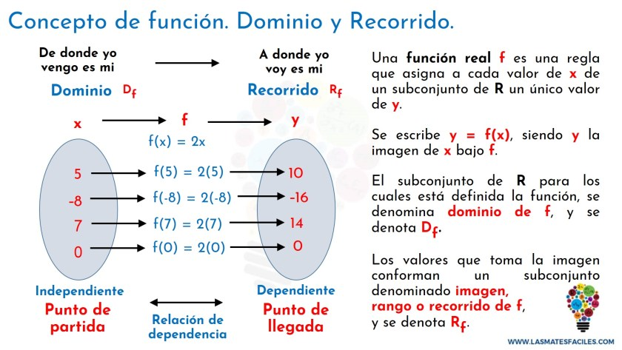

Slide 15
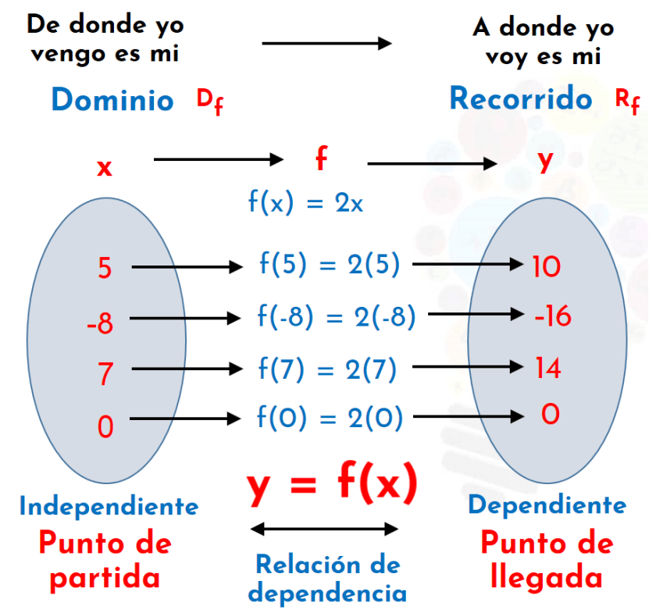
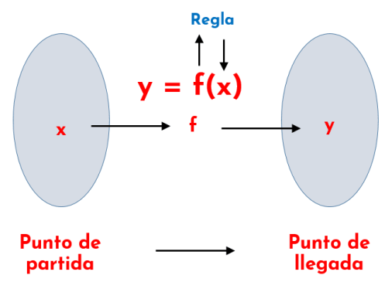

Slide 16

Funciones
Algunas relaciones tienen una característica que las hace especiales
Considera la relación “es hijo de …” definida desde el conjunto H hacia el conjunto P
El diagrama establece que Arturo y Aurora son hijos de Rogelio, que Pedro es hijo de Enrique, Norma es hija de Mario y Fátima es hija de Víctor.

Slide 17
Funciones
¿Qué sentido tendría la relación marcada en la figura?
¿Fátima es hija de Mario y Víctor? Biológicamente es imposible que una persona tenga dos padres
Si una relación excluye este tipo de correspondencias entre los elementos de los conjuntos que la definen, hablamos de una FUNCIÓN

Slide 18
Funciones
Una función se define formalmente de la siguiente manera:
Sea f: A → B una relación, entonces decimos que f es una función de A hacia B si y solo si para cada x∈A hay un solo y∈B tal que x → f → y, que se denota como y=f(x).
i
Al conjunto A se le llama DOMINIO, Dom(f)=A
ii
Al conjunto B se le llama CONTRADOMINIO
iii
A f(x) se le conoce como la Imagen de x, al conjunto de imágenes se le conoce como Conjunto Imagen de la función o Recorrido de la función
iv
A la relación f se le conoce como REGLA de CORRESPONDENCIA

Slide 19
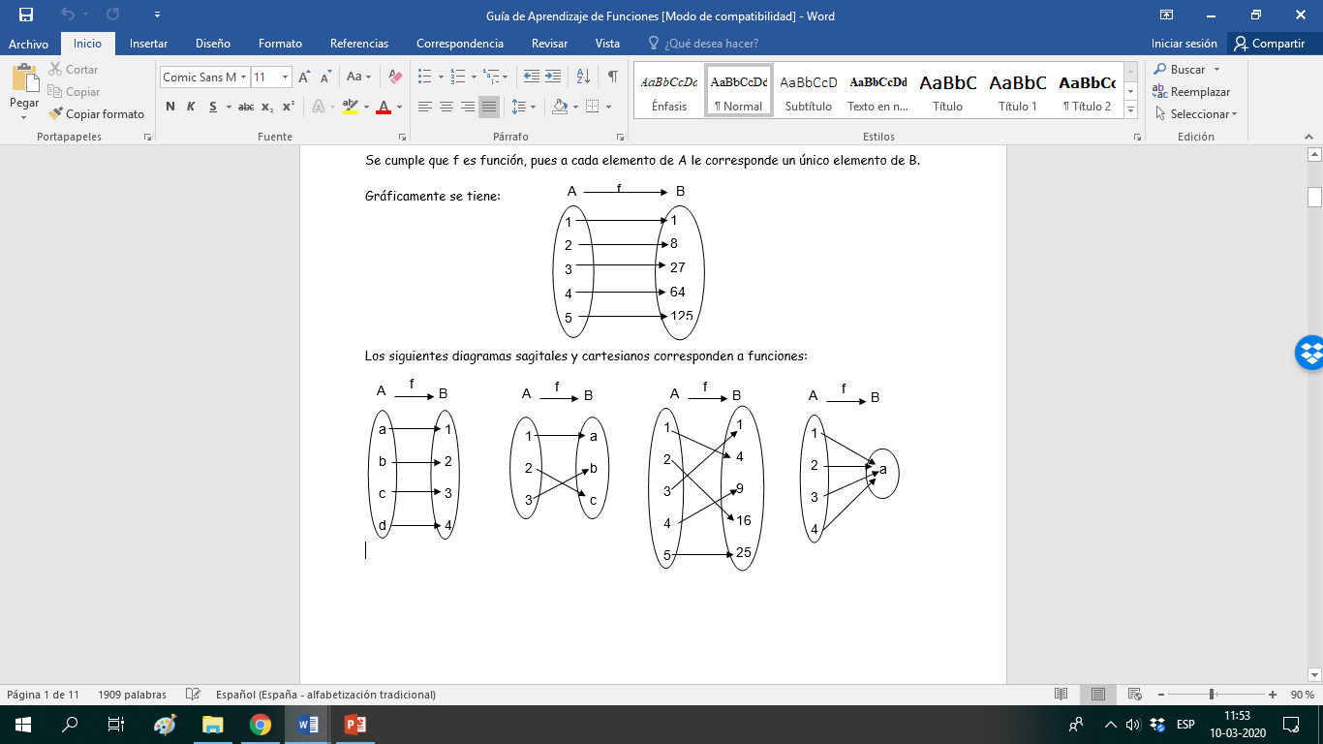
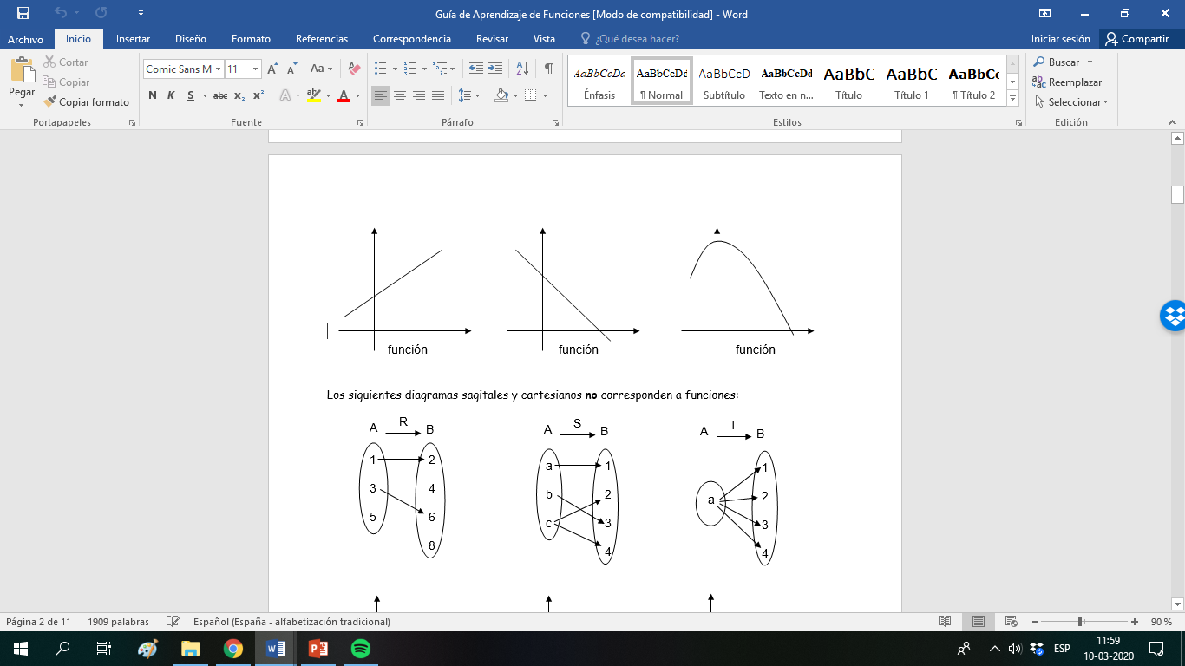
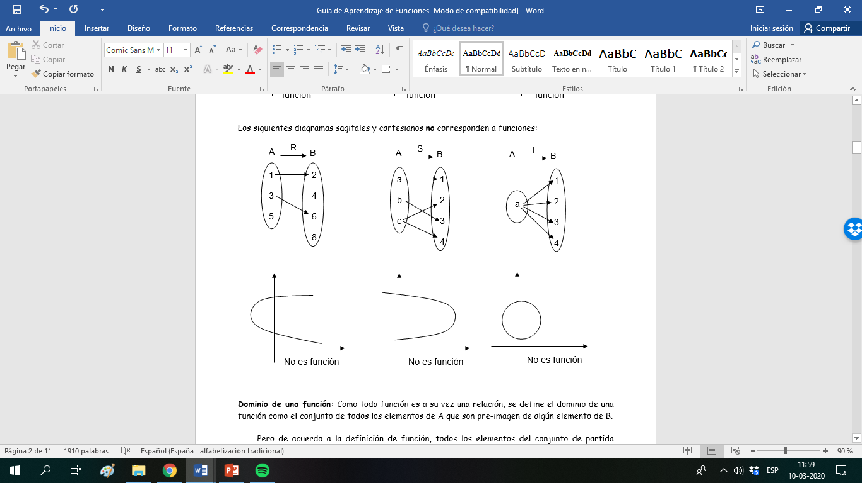
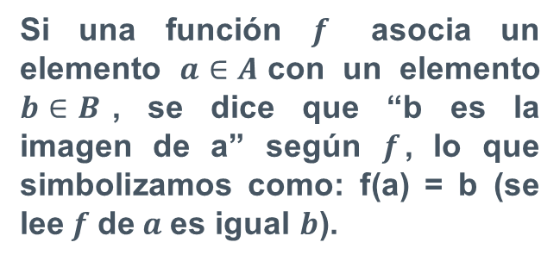
Ejemplos de función
Ejemplos de función
Si una función $f$ asocia un elemento $a∈A$con un elemento $b∈B$, se dice que “b es la imagen de a” según $f$, lo que simbolizamos como: f(a) = b (se lee$f$de$a$es igual $b$).

Slide 20
Función
  Rango o Recorrido de f:
  Es aquel subconjunto del codominio en el cual todos sus elementos son imagen de alguna preimagen del dominio o conjunto de partida. Se denota por Rec f.
f
A
B
1
2
3
4
5
6
7
1
2
3
4
5
6
7
a
b
c
d
e
Se puede ver que para todo elemento de A, existe sólo una imagen en B.

Slide 21

Luego para la función f denotada:
  Dominio de f = Dom f = A = {a, b, c, d, e}
  Codominio = B = {1, 2, 3, 4, 5, 6, 7}
  Rango o Recorrido de f = Rec f = {1, 2, 3, 4, 7}
f
A
B
1
2
3
4
5
6
7
a
b
c
d
e
Los elementos {5, 6} no son imagen de ninguna preimagen en A, luego no pertenecen al rango de f .

Slide 22
Clasificación
a) Función Inyectiva: Una inyección de A en B es toda f de A en B, de modo que a elementos distintos del dominio A le corresponden imágenes distintas en el codominio B.
Cada elemento de A tiene una única imagen en B (y sólo una), de tal forma que se verifica que # A ≤ # B.
f
A
B
1
2
3
4
5
a
b
c
d
Como se ve, 4 € B y no es imagen de ningún elemento de A

Slide 23
b) Función Epiyectiva o Sobreyectiva: Una epiyección o sobreyección de A en B, de modo que todo elemento del codominio B es imagen de, al meno, un elemento del dominio A. Cada elemento de B es imagen de por lo menos un elemento de A. Se verifica que # A ≥ # B. Es decir, que en este caso el codominio es igual al recorrido.
f
A
B
a
b
c
d
1
2

Slide 24
c) Función Biyectiva: una función f es biyectiva de A en B si y sólo si la función f es tanto Inyectiva como Epiyectiva a la vez, por lo que se verifica que #A = #B y que a cada elemento de A le corresponde una única imagen en B y que cada imagen de B le corresponde una preimagen en A.
f
A
B
a
b
c
1
2
3

Slide 25
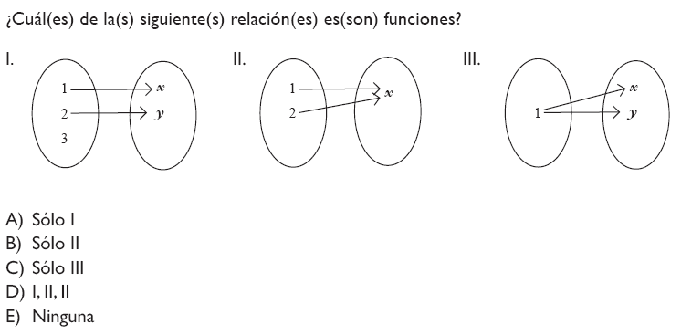
Función
La Respuesta correcta es B

Slide 26
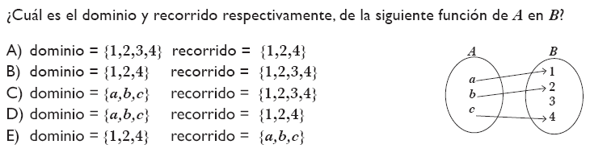
Función
La Respuesta correcta es D

Slide 27
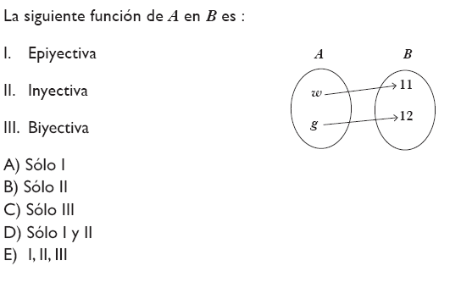
Función
La Respuesta correcta es E

Slide 28
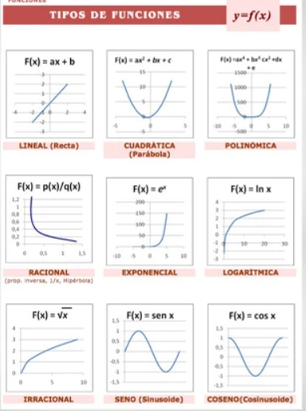

Slide 29
I. Función Lineal
Es de la forma f(x) = mx + n
con m : Pendiente
n : Ordenada del punto de intersección entre la recta y el eje Y (coeficiente de posición).
Ejemplo:
La función f(x) = 5x – 3, tiene pendiente 5 e intersecta al eje Y en la ordenada -3.

Slide 30
I. Función Lineal
Análisis de la Pendiente
Para saber con qué tipo de función se está trabajando, se debe analizar el signo de la pendiente.
  Si m < 0, entonces la función es decreciente.
  Si m = 0, entonces la función es constante.
  Si m > 0, entonces la función es creciente.

Slide 31
I. Función Lineal
Y
Y
I)
II)
m > 0
n > 0
n
m < 0
n > 0
n
X
X
Y
Y
III)
m > 0
n < 0
IV)
m < 0
n < 0
X
X
n
n

Slide 32
I. Función Lineal
Tipos de funciones especiales:
  a) La función de forma f(x) = x, se reconoce como función identidad y su gráfica es:
f(x)
2
1
-1
1
2
x
-1

Slide 33
I. Función Lineal
Tipos de funciones especiales:
  b) La función de la forma f(x) = c, con c: Constante Real, se conoce como función constante y su gráfica es:
f(x)
f(x)
con c > 0
con c < 0
c
●
x
x
●
c

Slide 34
I. Función lineal
Propiedades:
  El dominio de la función lineal son todos los números IR.
  Las rectas que tienen la misma m serán paralelas.
  Las rectas que al multiplicar sus pendientes el producto es -1 serán perpendiculares.

Slide 35
I. Función Lineal
Evaluación de una función lineal:
Dada la función f(x) = mx + n, si se busca el valor de la función para un valor cualquiera de x, basta reemplazar dicho valor, así como también si se busca el valor de x conociendo el valor de la función.
Ejemplo
La función que representa el valor a pagar en un taxi, después de recorridos 200m es:
f(x) = 0.8x + 250 con x: cantidad de metros recorridos
f(x): costo en pesos
3 km = 3000 m
Entonces, el valor a pagar por un recorrido de 3 kilómetros es:
f(3000) = 0.8 · 3000 + 250 = 2650
Por 3 kilómetros se pagan $2650.

Slide 36
I. Función Lineal
Si queremos saber cuántos metros recorrió una persona si pagó $2.250, se debe resolver la siguiente ecuación:
2250 = 0.8x + 250 / -250
2000 = 0.8x / :0.8
2500 = x
Una persona que paga $2250. recorrió 2500 metros o 2.5 kilómetros.

Slide 37
I. Función Lineal
Construcción de una Función Lineal conocidos valores de ella:
  Para construir una función lineal se deben conocer dos relaciones distintas entre el valor de la variable y el valor de la función, es decir:
  (x , f(x )) y (x , f(x ))
  O bien si a f(x) le llamamos y, entonces los pares quedan:
  (x , y ) y (x , y )
  Donde la función buscada será:
1
1
2
2
1
1
2
2
y – y 1= y2 - y 1 (x – x 1 )
1
2
1
x2 - x1
1
2
1

Slide 38
I. Función Lineal
Ejemplo
  Si se sabe que el agua se congela a 32º F ó 0º C y hierve a 212º F ó 100º C, ¿cómo se puede expresar los ºF como función lineal de los ºC?
  Solución:
  Se tiene la siguiente información:
  y
  Cº : variable independiente (x)
  ºF : variable dependiente (y)
x y
x y
1
1
2
2
(0, 32)
(100, 212)

Slide 39
I. Función Lineal
y – y = y - y (x – x )
  Reemplazando en:
  Se tiene:
  Donde la función que representa los ºF respecto de ºC es.
1
2
1
1
x - x
2
1
y – 32 = 212 – 32 (x – 0)
100 – 0
y – 32 = 180 . x
100
y = 1.8· x + 32
f(x) = 1.8· x + 32

Slide 40
I. Función Lineal
Se le llama crecimiento aritmético a la progresión cuyos términos aumentan en una misma cantidad constante llamada diferencia. Este crecimiento aritmético gráficamente está representado por una recta con pendiente positiva. Si la pendiente es negativa se habla de un decrecimiento aritmético.
Ejemplo:
f (x) = 2x + 1
f (0) = 2· 0 + 1 = 1
f (1) = 2· 1 + 1 = 3
f (2) = 2· 2 + 1 = 5
f (3) = 2· 3 + 1 = 7
+2
+2
+2

Slide 41
I. Función Lineal
Gráficamente
5
3
1
1
2

Slide 42
